Slide 1


Curso Python
Escuela Politécnica Superior
Command Line Interface
Profesor:
José Ignacio Naranjo
jnaranjo@nebrija.es

Slide 2
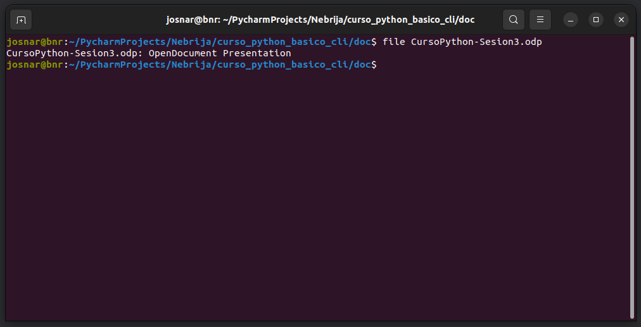
¿Qué es una CLI?
Es una interfaz que permite a un usuario interactuar con un intérprete de texto (las típicas consolas en Linux).

Slide 3
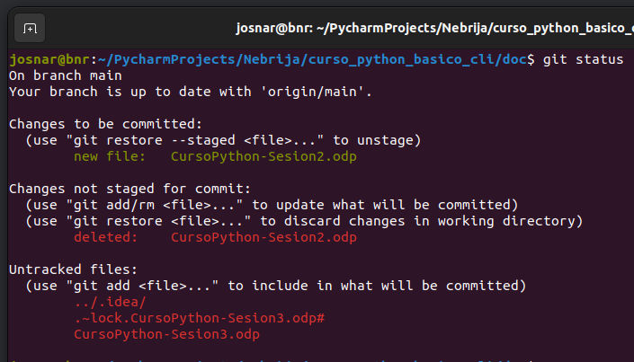
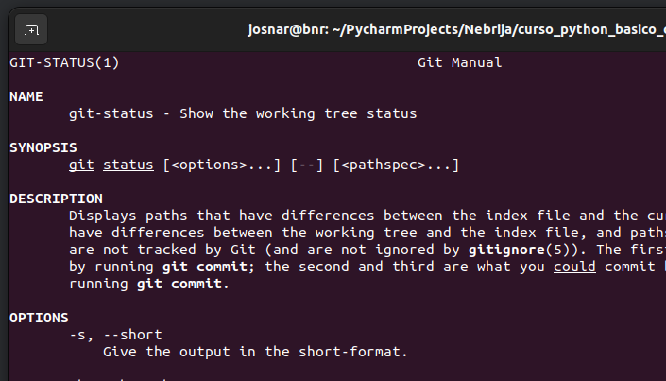
¿De qué se compone una CLI?
Comando → Por ejemplo el comando git
Argumentos → De 0 a un número indeterminado de argumentos
Documentación → Un comando debe tener una documentación asociada

Slide 4
¿De qué se compone una CLI?
Comando → Por ejemplo el comando git
Argumentos → De 0 a un número indeterminado de argumentos
Documentación → Un comando debe tener una documentación asociada

Slide 5


CLI en Python → sys.argv
sys es un módulo de python que gestiona un montón de variables que utiliza el intérprete. No es necesario instalar ningún paquete y está built-in.
¿Qué es sys.argv? argv es una variable del módulo sys donde se almacenan los argumentos del comando. Tal cual: Una lista

Slide 6
Nuestra primera CLI
Vamos a construir una CLI que espera los siguientes argumentos:
Subcomando. El primer argumento indicará al programa qué acción queremos ejecutar. De momento, nuestra primer acción será: obtener_pilotos
Este subcomando obtener_pilotos requiere a su vez un argumento que será el año. Por ejemplo: 2022
De esta forma nuestro programa tendrá una primera CLI así:
base_de_datos_f1 obtener_pilotos 2022

Slide 7
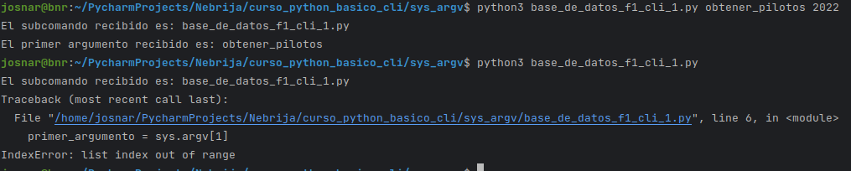
¿Errores en la CLI?
¿Qué pasa si no metemos exactamente lo que pedimos en la anterior diapositiva?
Estamos accediendo de forma explícita a una posición de la lista que no existe (porque no le hemos pasado ese argumento) → IndexError

Slide 8

¿Tipos en la CLI?
Todo lo que entra en sys.argv es un string, de forma que manualmente tendremos que transformar ese string en el tipo que nos interesa.
Lo mismo, obviamente, si el argumento que esperamos es una lista

Slide 9
DRY
Para evitar tener que controlar de forma explícita que los argumentos se han pasado correctamente o tener que ajustar el tipo de cada arumento, de nuevo explícitamente, disponemos de unos módulos ya programados que realizan estas funciones, permitiéndonos generar una interfaz de línea de comandos completa.
Con control de errores automático
Con tipos explícitos en cada argumento
Que ofrece ayuda y simplifica la generación de documentación

Slide 10
Argparse
Es un módulo que nos facilita la creación de CLIs.
Incluido en la Python standard library, no necesita ser instalado.
Hay múltiples proyectos con objetivos similares.
https://docs.python.org/3/library/argparse.html

Slide 11
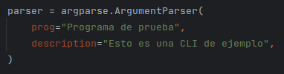


ArgumentParser
El parseador se construye alrededor de una instancia de argparse.ArgumentParser()

Slide 12
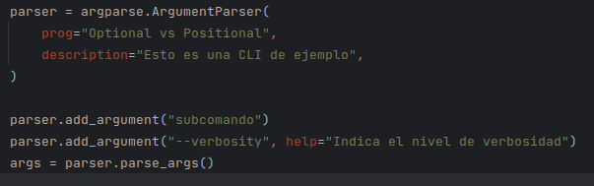
Args posicionales / Args opcionales
Hasta ahora hemos visto en los ejemplos argumentos posiciones, que son aquellos argumentos que van colocados siempre en la misma posición y no tienen ninguna etiqueta identificativa.
Los argumentos opcionales se componen de dos partes: la propia opción y su valor. Es decir, es necesario indicar la opción en el comando.

Slide 13
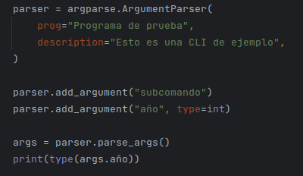
Tipo de los argumentos
Ya vimos que todo lo que se pasa por línea de comandos es un string, pero podemos indicar a nuestra CLI cuál es el tipo que debería tener cara argumento.
https://docs.python.org/3/library/argparse.html#type

Slide 14
Otras características
Listas? → add_argument('-a', nargs="+", type=int)
Argumentos obligatorios no posicionales →
  add_argument(‘—obligatorio’, type=int, required=True)
Valor por defecto → add_argument(‘--por_defecto’, type=int, default=1)
Y un montón de otras características integradas en el módulo

